Slide 3

基础课28 平面向量的基本定理及其坐标表示
基础巩固练
基础巩固练
综合提升练
综合提升练
应用情境练
应用情境练
创新拓展练
创新拓展练

Slide 4
课时评价·提能

Slide 5

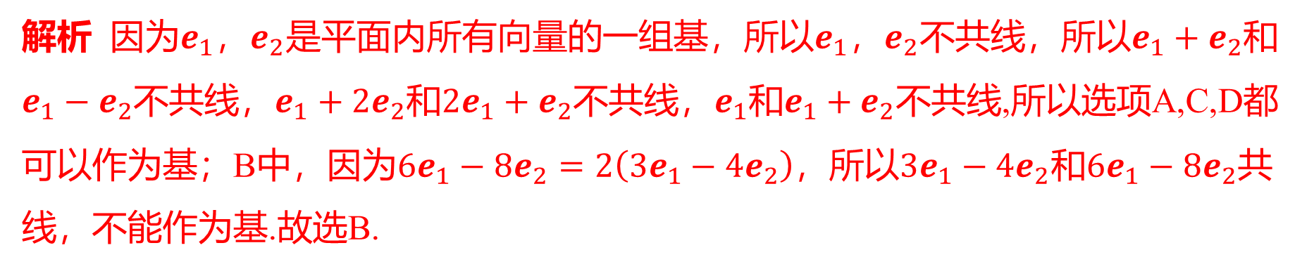
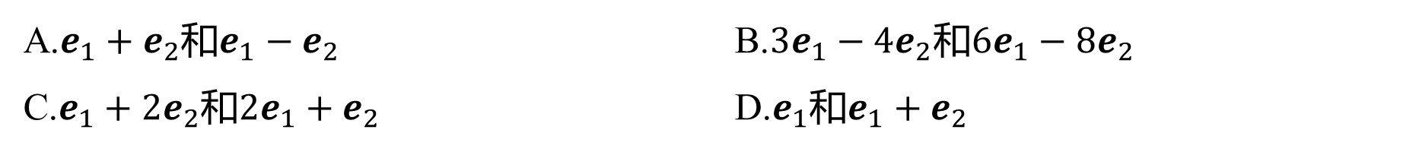
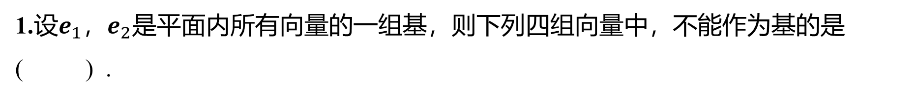
1.设$e_{1}$，$e_{2}$ 是平面内所有向量的一组基，则下列四组向量中，不能作为基的是
( ) .
B
A.$e_{1}+e_{2}$和$e_{1}−e_{2}$ B.$3e_{1}−4e_{2}$和$6e_{1}−8e_{2}$
C.$e_{1}+2e_{2}$和$2e_{1}+e_{2}$ D.$e_{1}$和$e_{1}+e_{2}$
解析 因为$e_{1}$，$e_{2}$是平面内所有向量的一组基，所以$e_{1}$，$e_{2}$不共线，所以$e_{1}+e_{2}$ 和
$e_{1}−e_{2}$不共线，$e_{1}+2e_{2}$和$2e_{1}+e_{2}$不共线，$e_{1}$和$e_{1}+e_{2}$ 不共线,所以选项A,C,D都
可以作为基；B中，因为$6e_{1}−8e_{2}=2\left(3e_{1}−4e_{2}\right)$，所以$3e_{1}−4e_{2}$和$6e_{1}−8e_{2}$ 共
线，不能作为基.故选B.

Slide 6
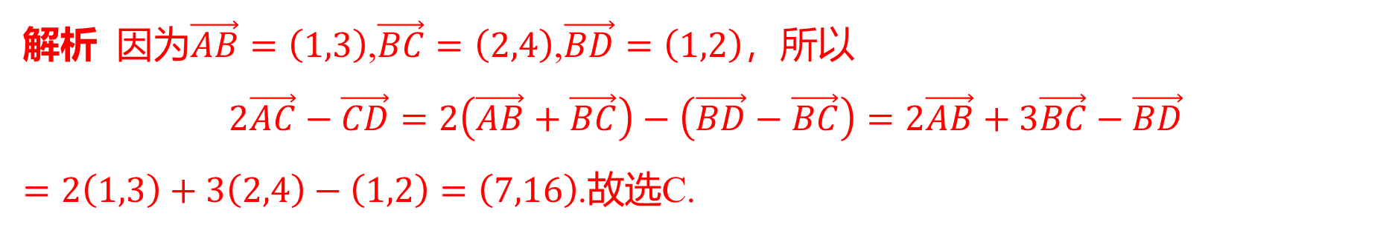
C
2.已知向量$\vec{AB}=\left(1,3\right)$,$\vec{BC}=\left(2,4\right)$,$\vec{BD}=\left(1,2\right)$，则$2\vec{AC}−\vec{CD}=$ ( ) .
A.$\left(5,16\right)$ B.$\left(7,−16\right)$ C.$\left(7,16\right)$ D.$\left(5,12\right)$
解析 因为$\vec{AB}=\left(1,3\right)$,$\vec{BC}=\left(2,4\right)$,$\vec{BD}=\left(1,2\right)$ ，所以
$$2\vec{AC}−\vec{CD}=2\left(\vec{AB}+\vec{BC}\right)−\left(\vec{BD}−\vec{BC}\right)=2\vec{AB}+3\vec{BC}−\vec{BD}$$
$=2\left(1,3\right)+3\left(2,4\right)−\left(1,2\right)=\left(7,16\right)$ .故选C.

Slide 7
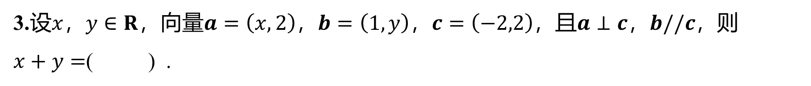
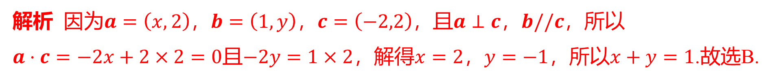
3.设$x$，$y∈R$，向量$a=\left(x,2\right)$，$b=\left(1,y\right)$，$c=\left(−2,2\right)$，且$a⊥c$，$b//c$ ，则
$x+y=$ ( ) .
B
A.0 B.1 C.2 D.3
解析 因为$a=\left(x,2\right)$，$b=\left(1,y\right)$，$c=\left(−2,2\right)$，且$a⊥c$，$b//c$ ，所以
$a⋅c=−2x+2×2=0$且$−2y=1×2$，解得$x=2$，$y=−1$，所以$x+y=1$ .故选B.

Slide 8
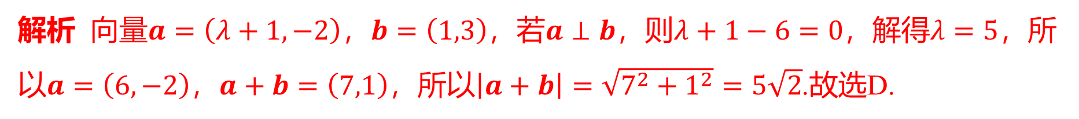
D
4.（改编）已知向量$a=\left(λ+1,−2\right)$，$b=\left(1,3\right)$，若$a⊥b$，则$\left|a+b\right|=$ ( ) .
A.$\sqrt{10}$ B.$\frac{\sqrt{10}}{3}$ C.5 D.$5\sqrt{2}$
解析 向量$a=\left(λ+1,−2\right)$，$b=\left(1,3\right)$，若$a⊥b$，则$λ+1−6=0$，解得$λ=5$ ，所
以$a=\left(6,−2\right)$，$a+b=\left(7,1\right)$，所以$\left|a+b\right|=\sqrt{7^{2}+1^{2}}=5\sqrt{2}$ .故选D.

Slide 9
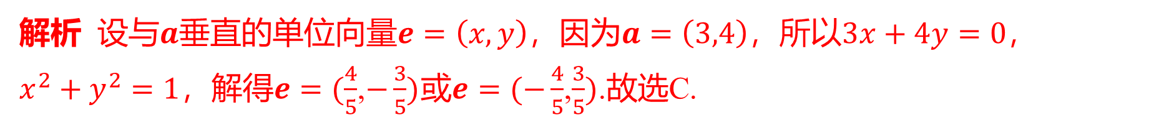
C
5.（改编）已知向量$a=\left(3,4\right)$，则与$a$ 垂直的单位向量为( ) .
A.$(\frac{4}{5}$,$−\frac{3}{5})$ B.$(−\frac{3}{5}$,$\frac{4}{5})$ C.$±(\frac{4}{5}$,$−\frac{3}{5})$ D.$±(\frac{3}{5}$,$−\frac{4}{5})$
解析 设与$a$垂直的单位向量$e=\left(x,y\right)$，因为$a=\left(3,4\right)$，所以$3x+4y=0$ ，
$x^{2}+y^{2}=1$，解得$e=(\frac{4}{5}$,$−\frac{3}{5})$或$e=(−\frac{4}{5}$,$\frac{3}{5})$ .故选C.

Slide 10
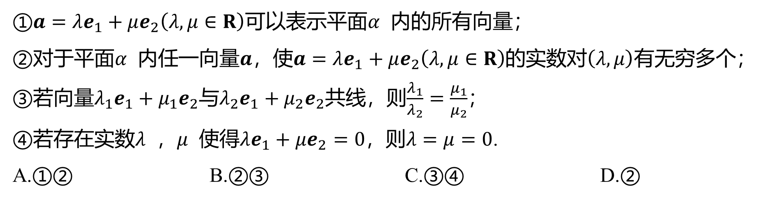
B
6.如果$e_{1}$,$e_{2}$是平面$α$ 内两个不共线的向量，那么下列说法错误的是( ) .
$①a=λe_{1}+μe_{2}\left(λ,μ∈R\right)$可以表示平面$α$ 内的所有向量；
②对于平面$α$ 内任一向量$a$，使$a=λe_{1}+μe_{2}\left(λ,μ∈R\right)$的实数对$\left(λ,μ\right)$ 有无穷多个；
③若向量$λ_{1}e_{1}+μ_{1}e_{2}$与$λ_{2}e_{1}+μ_{2}e_{2}$共线，则$\frac{λ_{1}}{λ_{2}}=\frac{μ_{1}}{μ_{2}}$ ；
④若存在实数$λ$ ，$μ$ 使得$λe_{1}+μe_{2}=0$，则$λ=μ=0$ .
A.①② B.②③ C.③④ D.②

Slide 11
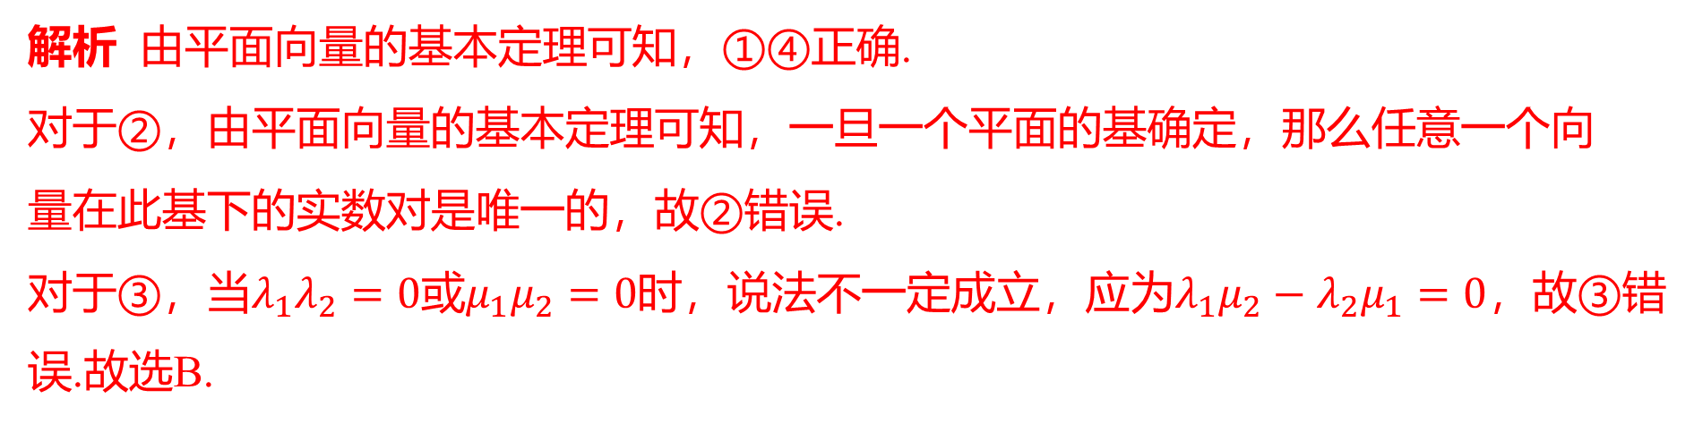
解析 由平面向量的基本定理可知，①④正确.
对于②，由平面向量的基本定理可知，一旦一个平面的基确定，那么任意一个向
量在此基下的实数对是唯一的，故②错误.
对于③，当$λ_{1}λ_{2}=0$或$μ_{1}μ_{2}=0$时，说法不一定成立，应为$λ_{1}μ_{2}−λ_{2}μ_{1}=0$ ，故③错
误.故选B.

Slide 12
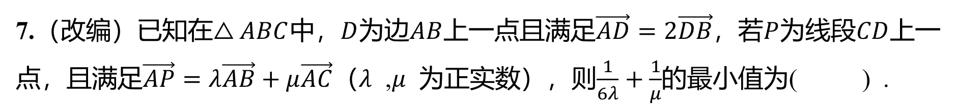
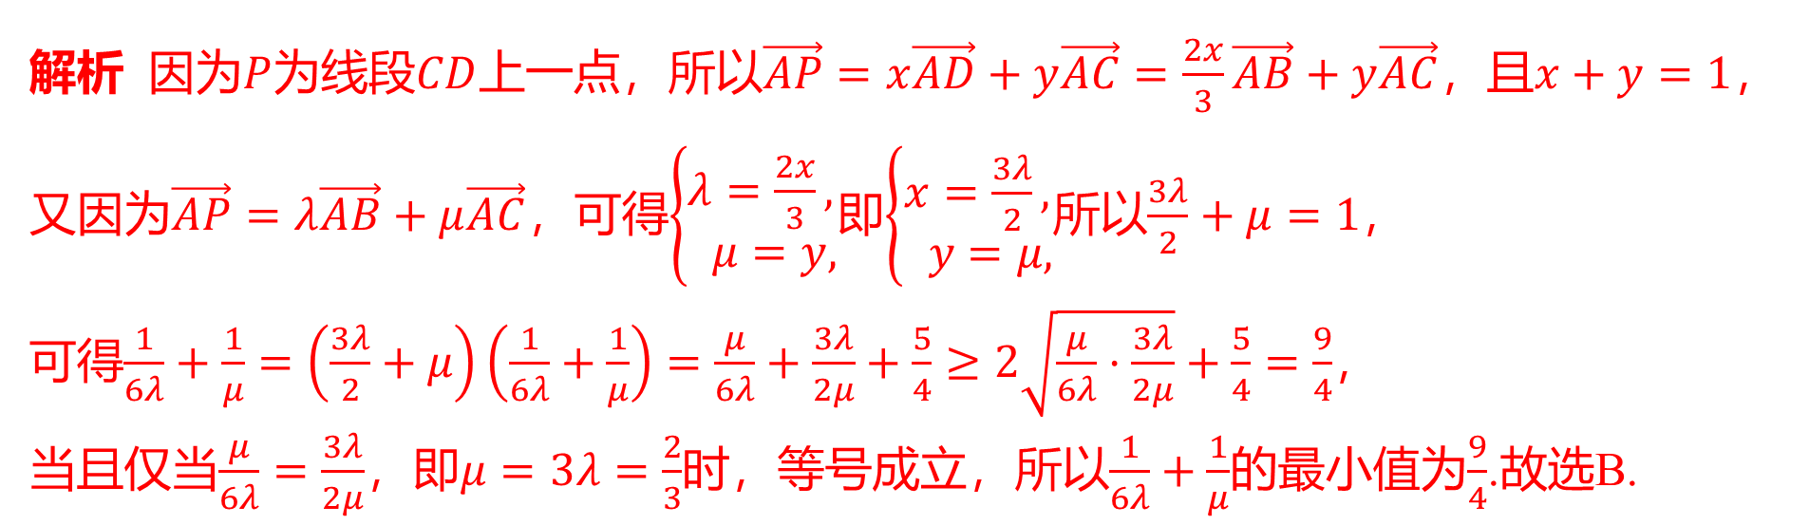
7.（改编）已知在$△ABC$中，$D$为边$AB$上一点且满足$\vec{AD}=2\vec{DB}$，若$P$为线段$CD$ 上一
点，且满足$\vec{AP}=λ\vec{AB}+μ\vec{AC}$（$λ$ ,$μ$ 为正实数），则$\frac{1}{6λ}+\frac{1}{μ}$ 的最小值为( ) .
B
A.2 B.$\frac{9}{4}$ C.$\frac{5}{2}$ D.4
解析 因为$P$为线段$CD$上一点，所以$\vec{AP}=x\vec{AD}+y\vec{AC}=\frac{2x}{3}\vec{AB}+y\vec{AC}$，且$x+y=1$ ，
又因为$\vec{AP}=λ\vec{AB}+μ\vec{AC}$，可得$\left\{\begin{aligned}&λ=\frac{2x}{3}, \\ & μ=y,\end{aligned}\right.$即$\left\{\begin{aligned}&x=\frac{3λ}{2}, \\ & y=μ,\end{aligned}\right.$所以$\frac{3λ}{2}+μ=1$ ，
可得$\frac{1}{6λ}+\frac{1}{μ}=\left(\frac{3λ}{2}+μ\right)\left(\frac{1}{6λ}+\frac{1}{μ}\right)=\frac{μ}{6λ}+\frac{3λ}{2μ}+\frac{5}{4}≥2\sqrt{\frac{μ}{6λ}⋅\frac{3λ}{2μ}}+\frac{5}{4}=\frac{9}{4}$ ，
当且仅当$\frac{μ}{6λ}=\frac{3λ}{2μ}$，即$μ=3λ=\frac{2}{3}$时，等号成立，所以$\frac{1}{6λ}+\frac{1}{μ}$的最小值为$\frac{9}{4}$ .故选B.

Slide 13
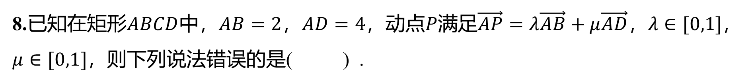
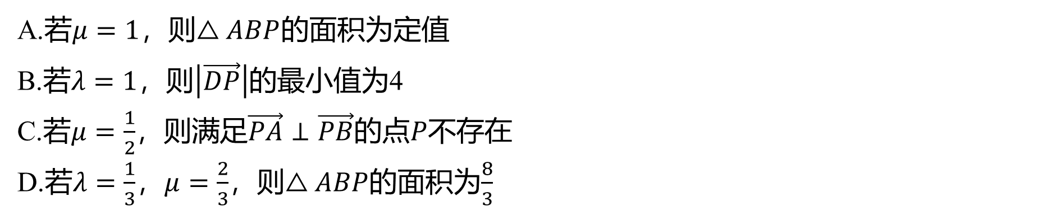
8.已知在矩形$ABCD$中，$AB=2$，$AD=4$，动点$P$满足$\vec{AP}=λ\vec{AB}+μ\vec{AD}$，$λ∈[0,1]$ ，
$μ∈[0,1]$ ，则下列说法错误的是( ) .
B
A.若$μ=1$，则$△ABP$ 的面积为定值
B.若$λ=1$，则$\left|\vec{DP}\right|$ 的最小值为4
C.若$μ=\frac{1}{2}$，则满足$\vec{PA}⊥\vec{PB}$的点$P$ 不存在
D.若$λ=\frac{1}{3}$，$μ=\frac{2}{3}$，则$△ABP$的面积为$\frac{8}{3}$

Slide 14
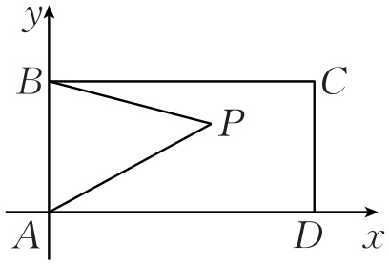
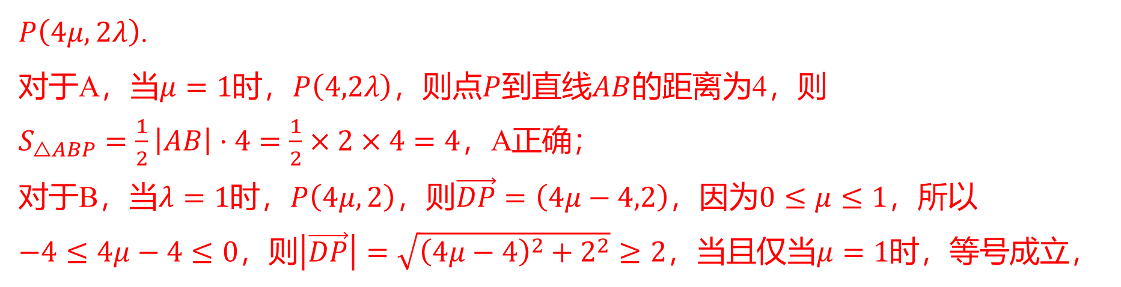
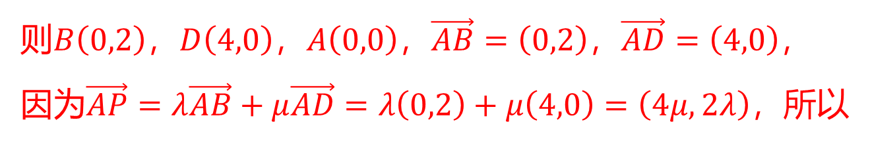
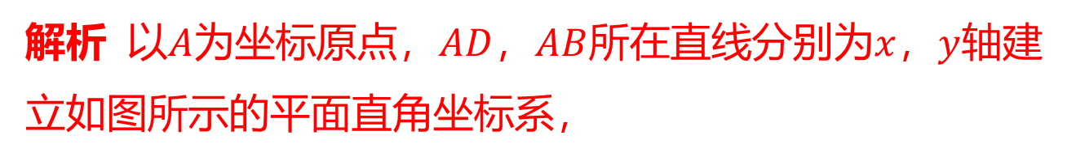
解析 以$A$为坐标原点，$AD$，$AB$所在直线分别为$x$，$y$ 轴建
立如图所示的平面直角坐标系，
则$B\left(0,2\right)$，$D\left(4,0\right)$，$A\left(0,0\right)$，$\vec{AB}=\left(0,2\right)$，$\vec{AD}=\left(4,0\right)$ ，
因为$\vec{AP}=λ\vec{AB}+μ\vec{AD}=λ\left(0,2\right)+μ\left(4,0\right)=\left(4μ,2λ\right)$ ，所以
$P\left(4μ,2λ\right)$ .
对于A，当$μ=1$时，$P\left(4,2λ\right)$，则点$P$到直线$AB$ 的距离为4，则
$S_{△ABP}=\frac{1}{2}\left|AB\right|⋅4=\frac{1}{2}×2×4=4$ ，A正确；
对于B，当$λ=1$时，$P\left(4μ,2\right)$，则$\vec{DP}=\left(4μ−4,2\right)$，因为$0≤μ≤1$ ，所以
$−4≤4μ−4≤0$，则$\left|\vec{DP}\right|=\sqrt{{\left(4μ−4\right)}^{2}+2^{2}}≥2$，当且仅当$μ=1$ 时，等号成立，

Slide 15
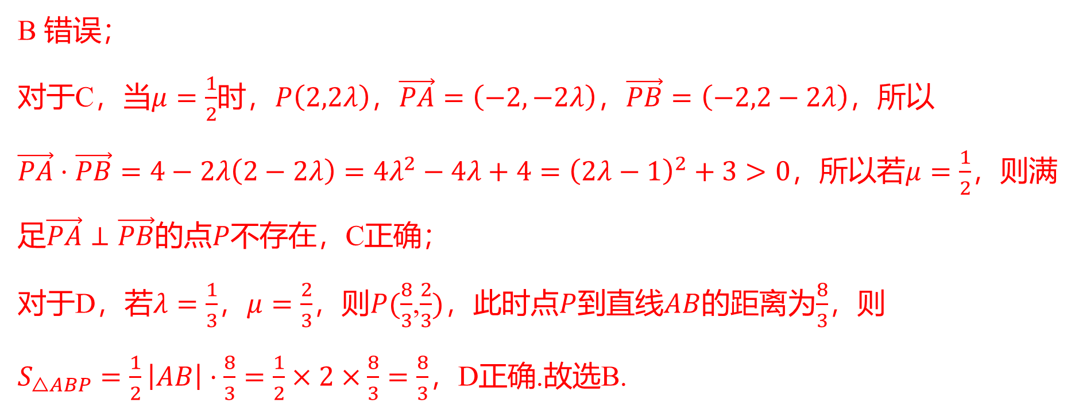
B 错误；
对于C，当$μ=\frac{1}{2}$时，$P\left(2,2λ\right)$，$\vec{PA}=\left(−2,−2λ\right)$，$\vec{PB}=\left(−2,2−2λ\right)$ ，所以
$\vec{PA}⋅\vec{PB}=4−2λ\left(2−2λ\right)=4λ^{2}−4λ+4={\left(2λ−1\right)}^{2}+3>0$，所以若$μ=\frac{1}{2}$ ，则满
足$\vec{PA}⊥\vec{PB}$的点$P$ 不存在，C正确；
对于D，若$λ=\frac{1}{3}$，$μ=\frac{2}{3}$，则$P(\frac{8}{3}$,$\frac{2}{3})$，此时点$P$到直线$AB$的距离为$\frac{8}{3}$ ，则
$S_{△ABP}=\frac{1}{2}\left|AB\right|⋅\frac{8}{3}=\frac{1}{2}×2×\frac{8}{3}=\frac{8}{3}$ ，D正确.故选B.

Slide 16

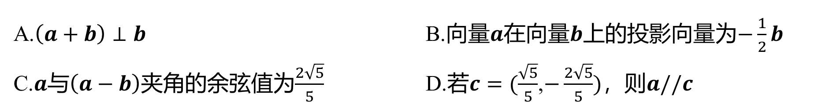
BC
9.（多选题）已知向量$a=\left(2,1\right)$,$b=\left(−3,1\right)$ ，则( ) .
A.$\left(a+b\right)⊥b$ B.向量$a$在向量$b$上的投影向量为$−\frac{1}{2}b$
C.$a$与$\left(a−b\right)$夹角的余弦值为$\frac{2\sqrt{5}}{5}$ D.若$c=(\frac{\sqrt{5}}{5}$,$−\frac{2\sqrt{5}}{5})$，则$a//c$

Slide 17
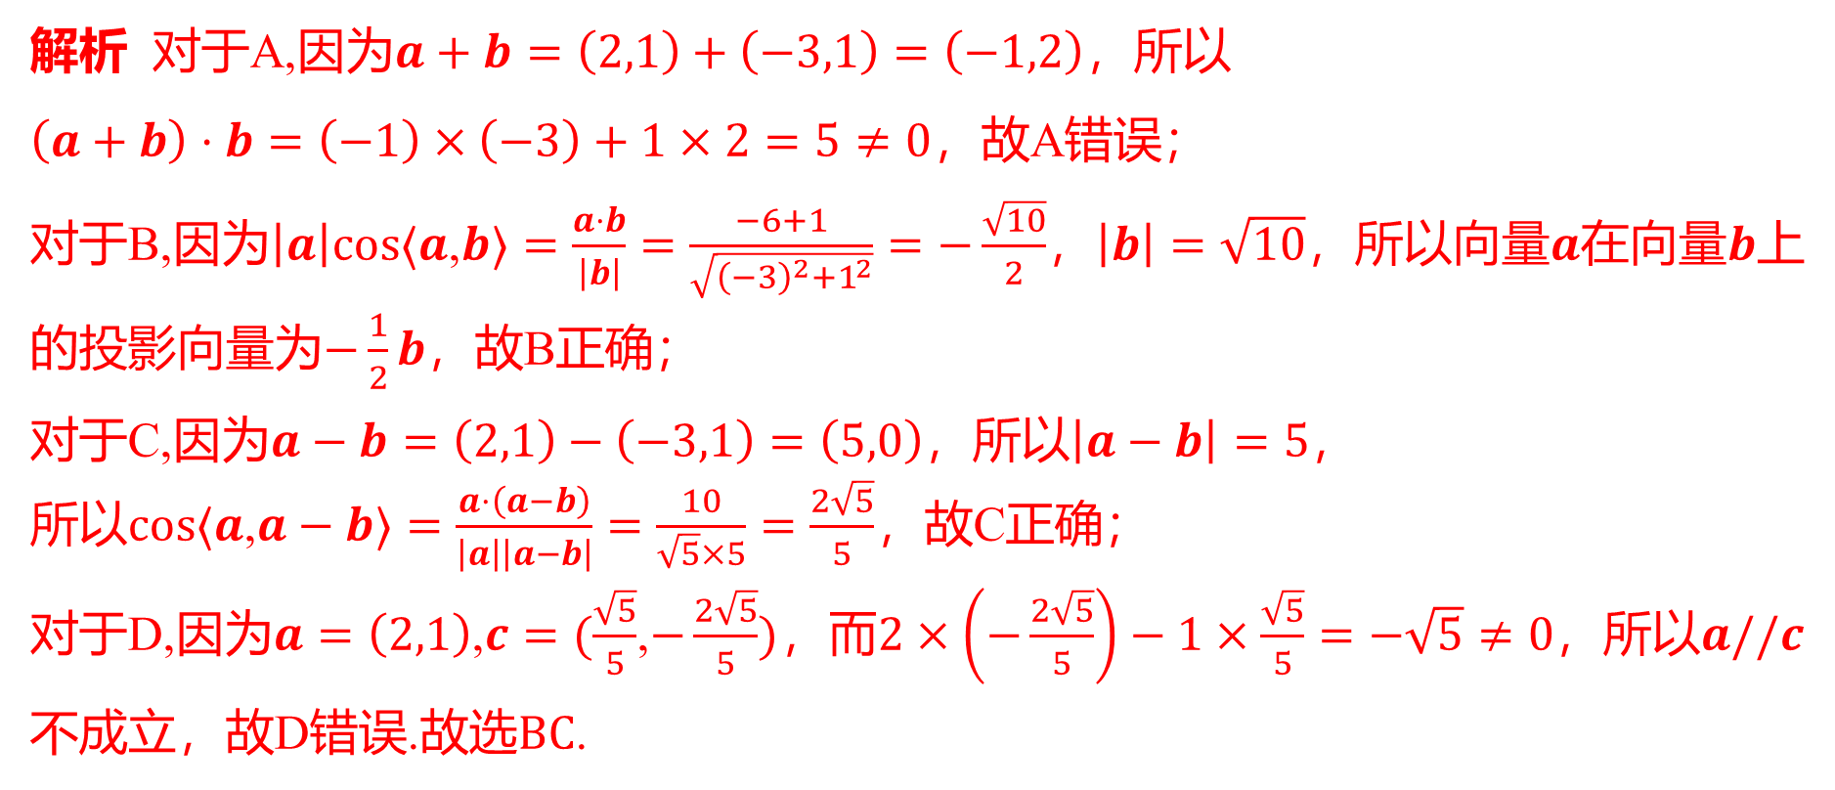
解析 对于A,因为$a+b=\left(2,1\right)+\left(−3,1\right)=\left(−1,2\right)$ ，所以
$\left(a+b\right)⋅b=\left(−1\right)×\left(−3\right)+1×2=5≠0$ ，故A错误；
对于B,因为$\left|a\right|cos⟨a$,$b⟩=\frac{a⋅b}{\left|b\right|}=\frac{−6+1}{\sqrt{{\left(−3\right)}^{2}+1^{2}}}=−\frac{\sqrt{10}}{2}$，$\left|b\right|=\sqrt{10}$，所以向量$a$在向量$b$ 上
的投影向量为$−\frac{1}{2}b$ ，故B正确；
对于C,因为$a−b=\left(2,1\right)−\left(−3,1\right)=\left(5,0\right)$，所以$\left|a−b\right|=5$，
所以$cos⟨a$ ,$a−b⟩=\frac{a⋅\left(a−b\right)}{\left|a\right|\left|a−b\right|}=\frac{10}{\sqrt{5}×5}=\frac{2\sqrt{5}}{5}$ ，故C正确；
对于D,因为$a=\left(2,1\right)$,$c=(\frac{\sqrt{5}}{5}$,$−\frac{2\sqrt{5}}{5})$，而$2×\left(−\frac{2\sqrt{5}}{5}\right)−1×\frac{\sqrt{5}}{5}=−\sqrt{5}≠0$，所以$a//c$
不成立，故D错误.故选$BC$ .

Slide 18
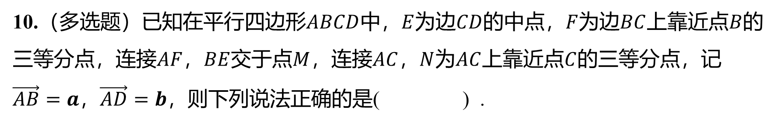
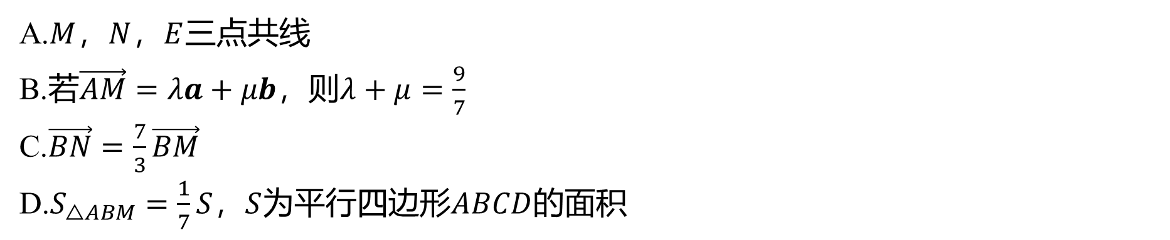
10.（多选题）已知在平行四边形$ABCD$中，$E$为边$CD$的中点，$F$为边$BC$上靠近点$B$ 的
三等分点，连接$AF$，$BE$交于点$M$，连接$AC$，$N$为$AC$上靠近点$C$ 的三等分点，记
$\vec{AB}=a$，$\vec{AD}=b$ ，则下列说法正确的是( ) .
ACD
A.$M$，$N$，$E$ 三点共线
B.若$\vec{AM}=λa+μb$，则$λ+μ=\frac{9}{7}$
C.$\vec{BN}=\frac{7}{3}\vec{BM}$
D.$S_{△ABM}=\frac{1}{7}S$，$S$为平行四边形$ABCD$ 的面积

Slide 19
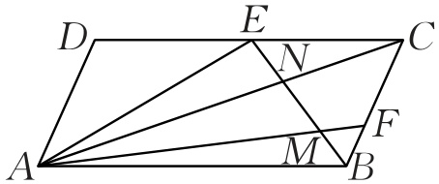
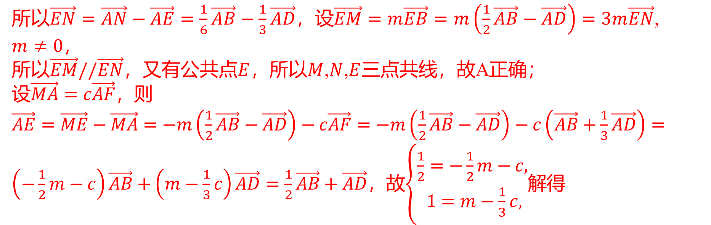
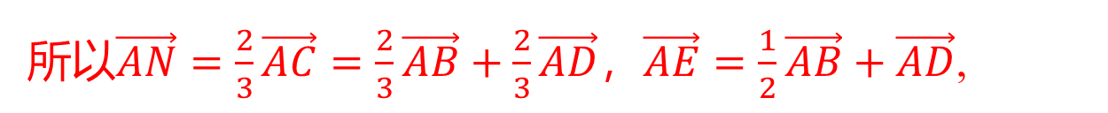
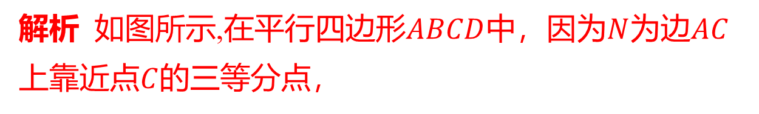
解析 如图所示,在平行四边形$ABCD$中，因为$N$为边$AC$
上靠近点$C$ 的三等分点，
所以$\vec{AN}=\frac{2}{3}\vec{AC}=\frac{2}{3}\vec{AB}+\frac{2}{3}\vec{AD}$，$\vec{AE}=\frac{1}{2}\vec{AB}+\vec{AD}$ ,
所以$\vec{EN}=\vec{AN}−\vec{AE}=\frac{1}{6}\vec{AB}−\frac{1}{3}\vec{AD}$，设$\vec{EM}=m\vec{EB}=m\left(\frac{1}{2}\vec{AB}−\vec{AD}\right)=3m\vec{EN}$ ,
$m≠0$ ，
所以$\vec{EM}//\vec{EN}$，又有公共点$E$，所以$M$,$N$,$E$ 三点共线，故A正确；
设$\vec{MA}=c\vec{AF}$ ，则
$\vec{AE}=\vec{ME}−\vec{MA}=−m\left(\frac{1}{2}\vec{AB}−\vec{AD}\right)−c\vec{AF}=−m\left(\frac{1}{2}\vec{AB}−\vec{AD}\right)−c\left(\vec{AB}+\frac{1}{3}\vec{AD}\right)=\left(−\frac{1}{2}m−c\right)\vec{AB}+\left(m−\frac{1}{3}c\right)\vec{AD}=\frac{1}{2}\vec{AB}+\vec{AD}$，故$\left\{\begin{aligned}&\frac{1}{2}=−\frac{1}{2}m−c, \\ & 1=m−\frac{1}{3}c,\end{aligned}\right.$ 解得

Slide 20
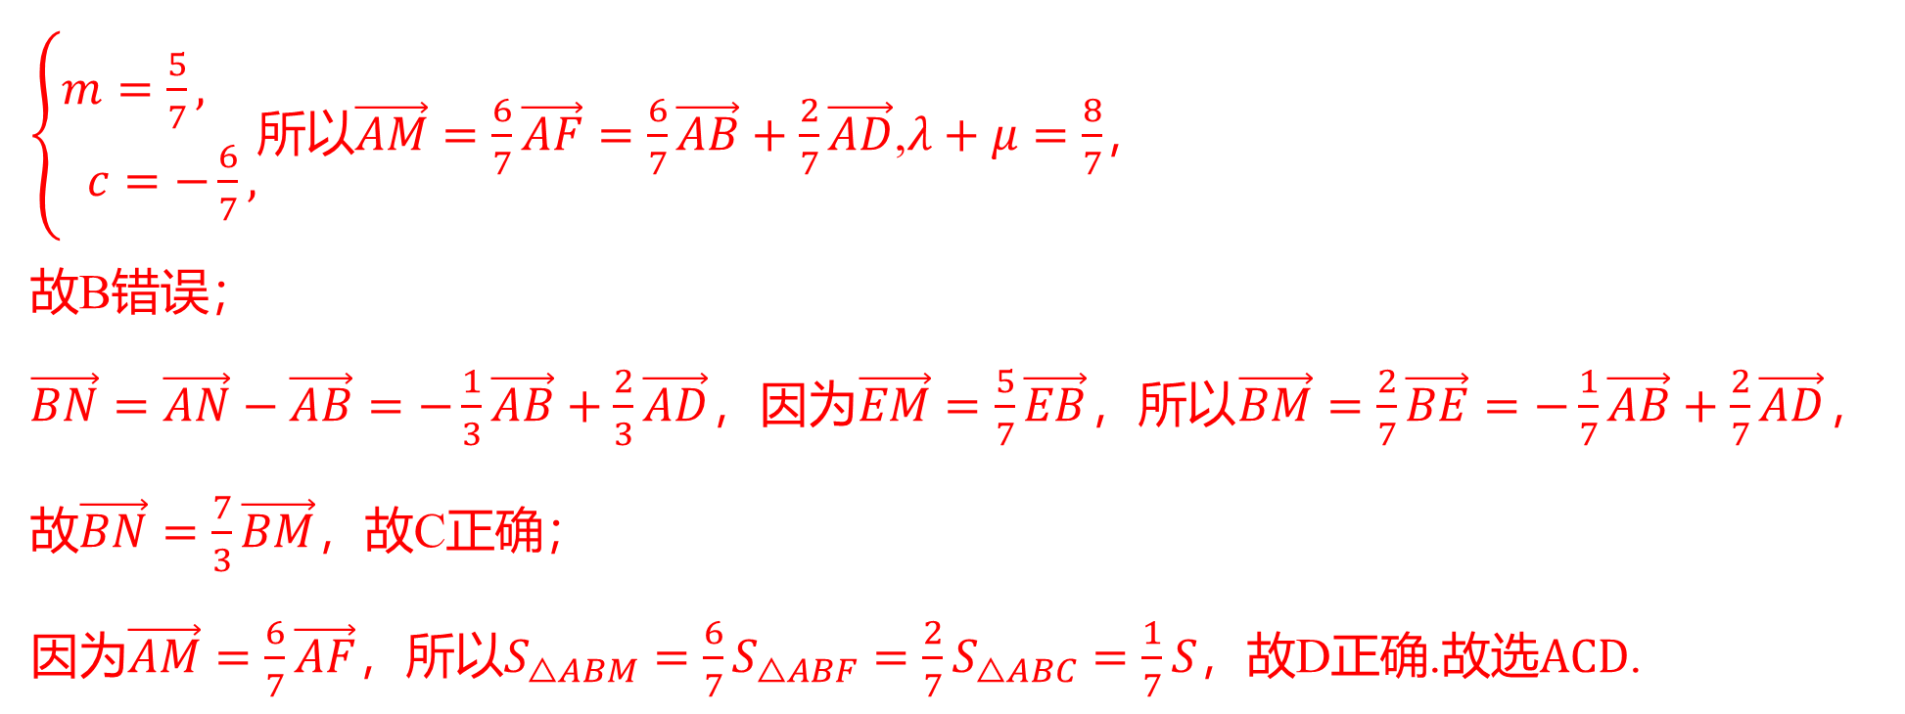
$\left\{\begin{aligned}&m=\frac{5}{7}, \\ & c=−\frac{6}{7},\end{aligned}\right.$所以$\vec{AM}=\frac{6}{7}\vec{AF}=\frac{6}{7}\vec{AB}+\frac{2}{7}\vec{AD}$,$λ+μ=\frac{8}{7}$ ，
故B错误；
$\vec{BN}=\vec{AN}−\vec{AB}=−\frac{1}{3}\vec{AB}+\frac{2}{3}\vec{AD}$，因为$\vec{EM}=\frac{5}{7}\vec{EB}$，所以$\vec{BM}=\frac{2}{7}\vec{BE}=−\frac{1}{7}\vec{AB}+\frac{2}{7}\vec{AD}$ ，
故$\vec{BN}=\frac{7}{3}\vec{BM}$ ，故C正确；
因为$\vec{AM}=\frac{6}{7}\vec{AF}$，所以$S_{△ABM}=\frac{6}{7}S_{△ABF}=\frac{2}{7}S_{△ABC}=\frac{1}{7}S$，故D正确.故选$ACD$ .

Slide 21
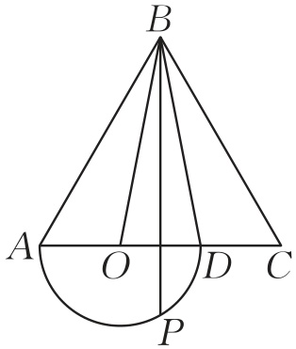

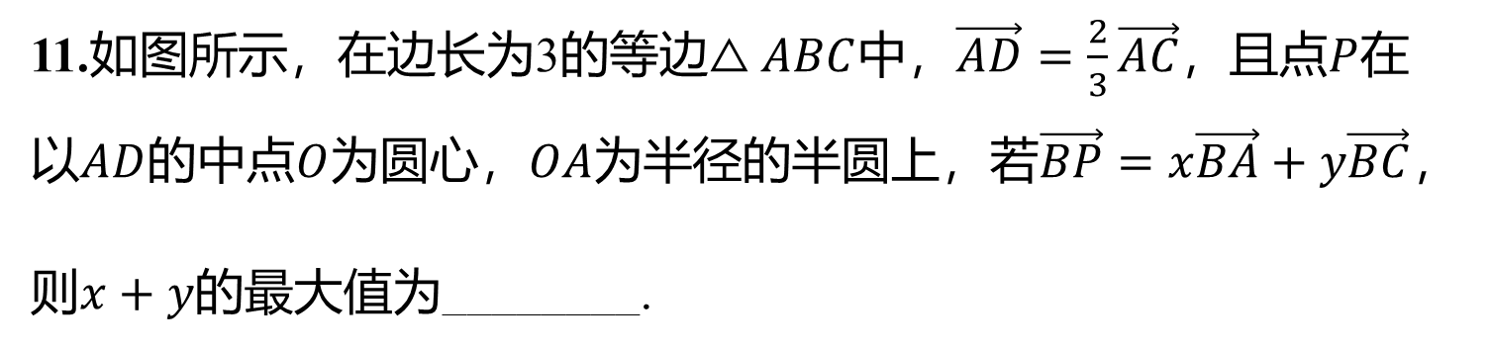
11.如图所示，在边长为3的等边$△ABC$中，$\vec{AD}=\frac{2}{3}\vec{AC}$，且点$P$ 在
以$AD$的中点$O$为圆心，$OA$为半径的半圆上，若$\vec{BP}=x\vec{BA}+y\vec{BC}$ ，
则$x+y$ 的最大值为_ _______.
$\frac{2\sqrt{3}}{9}+1$

Slide 22
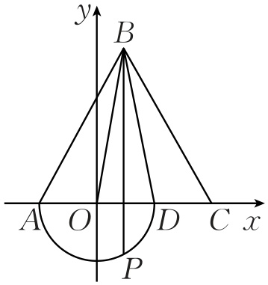
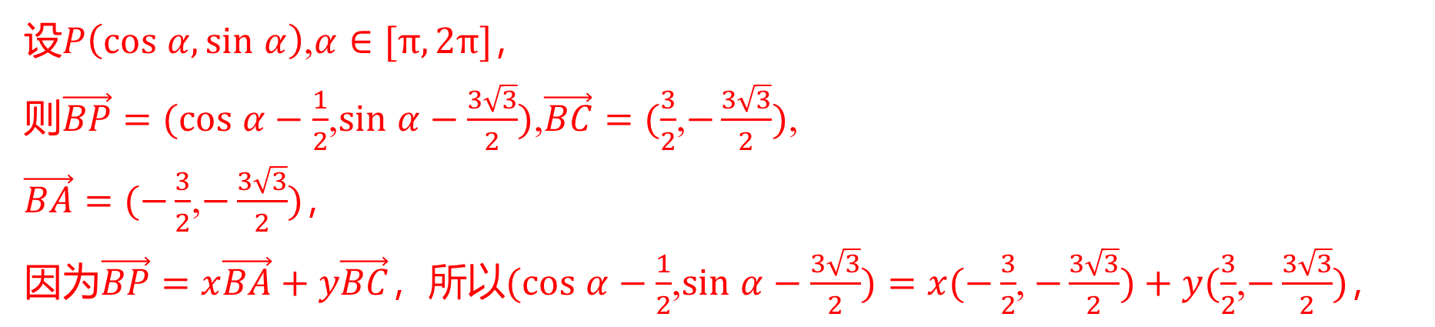
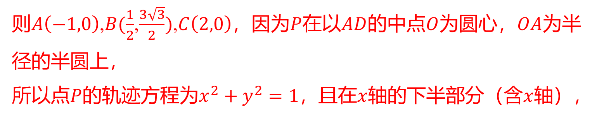
解析 如图，以$O$ 为原点建立平面直角坐标系，
则$A\left(−1,0\right)$,$B(\frac{1}{2}$,$\frac{3\sqrt{3}}{2})$,$C\left(2,0\right)$，因为$P$在以$AD$的中点$O$为圆心，$OA$ 为半
径的半圆上，
所以点$P$的轨迹方程为$x^{2}+y^{2}=1$，且在$x$轴的下半部分（含$x$ 轴），
设$P\left(cos α,sin α\right)$,$α∈[π,2π]$ ，
则$\vec{BP}=(cos α−\frac{1}{2}$,$sin α−\frac{3\sqrt{3}}{2})$,$\vec{BC}=(\frac{3}{2}$,$−\frac{3\sqrt{3}}{2})$ ,
$\vec{BA}=(−\frac{3}{2}$,$−\frac{3\sqrt{3}}{2})$ ，
因为$\vec{BP}=x\vec{BA}+y\vec{BC}$，所以$(cos α−\frac{1}{2}$,$sin α−\frac{3\sqrt{3}}{2})=x(−\frac{3}{2}$, $−\frac{3\sqrt{3}}{2})+y(\frac{3}{2}$,$−\frac{3\sqrt{3}}{2})$ ，

Slide 23
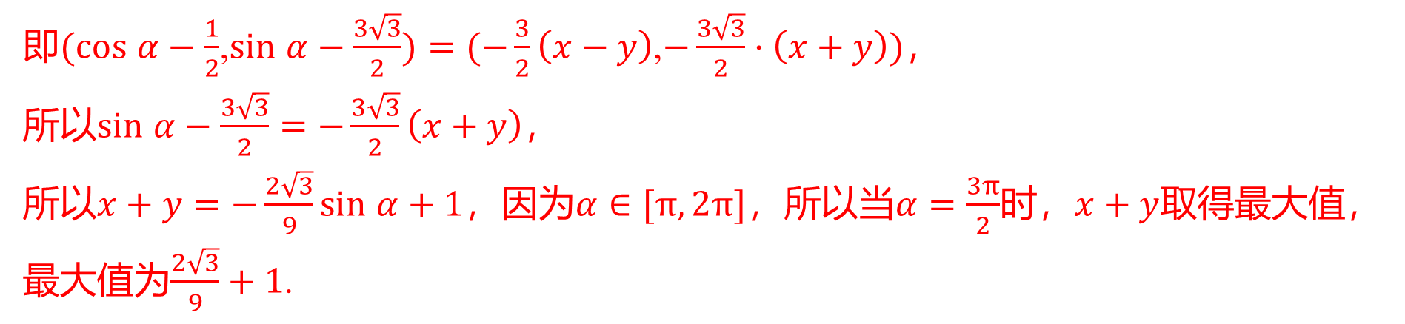
即$(cos α−\frac{1}{2}$,$sin α−\frac{3\sqrt{3}}{2})=(−\frac{3}{2}\left(x−y\right)$,$−\frac{3\sqrt{3}}{2}⋅\left(x+y\right))$ ，
所以$sin α−\frac{3\sqrt{3}}{2}=−\frac{3\sqrt{3}}{2}\left(x+y\right)$ ，
所以$x+y=−\frac{2\sqrt{3}}{9}sin α+1$，因为$α∈[π,2π]$，所以当$α=\frac{3π}{2}$时，$x+y$ 取得最大值，
最大值为$\frac{2\sqrt{3}}{9}+1$ .

Slide 24
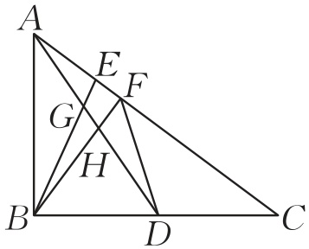


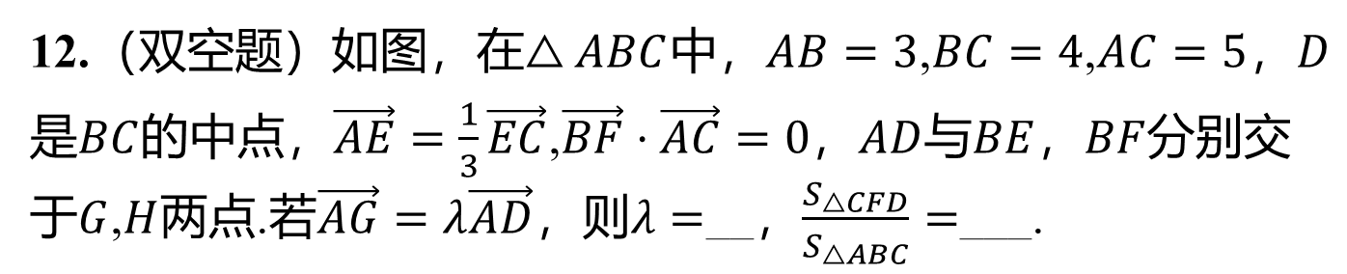
12.（双空题）如图，在$△ABC$中，$AB=3$,$BC=4$,$AC=5$，$D$
是$BC$的中点，$\vec{AE}=\frac{1}{3}\vec{EC}$,$\vec{BF}⋅\vec{AC}=0$，$AD$与$BE$，$BF$ 分别交
于$G$,$H$两点.若$\vec{AG}=λ\vec{AD}$，则$λ=$__，$\frac{S_{△CFD}}{S_{△ABC}}=$ ___.
$\frac{2}{5}$
$\frac{8}{25}$

Slide 25
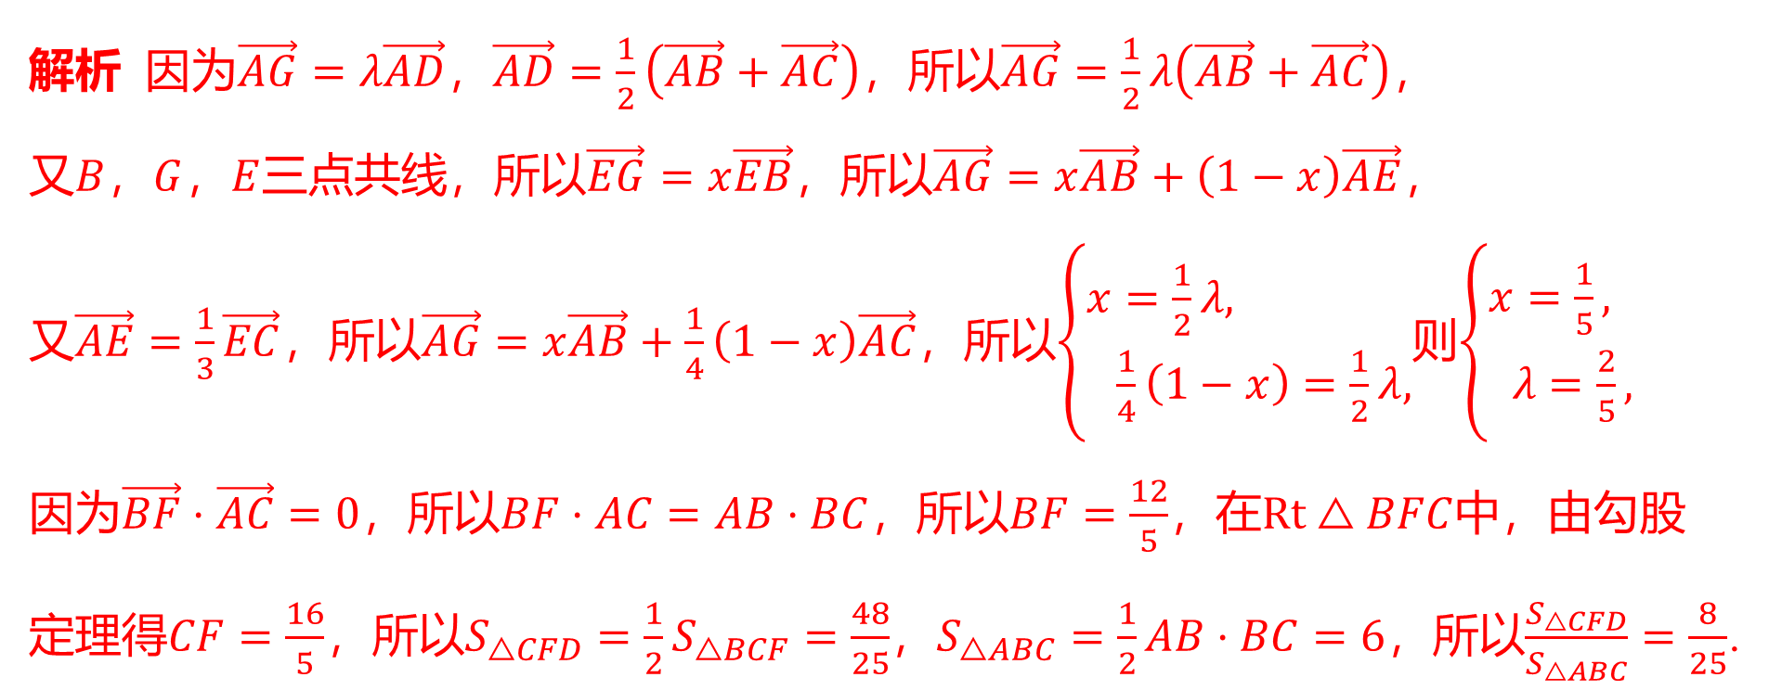
解析 因为$\vec{AG}=λ\vec{AD}$，$\vec{AD}=\frac{1}{2}\left(\vec{AB}+\vec{AC}\right)$，所以$\vec{AG}=\frac{1}{2}λ\left(\vec{AB}+\vec{AC}\right)$ ，
又$B$，$G$，$E$三点共线，所以$\vec{EG}=x\vec{EB}$，所以$\vec{AG}=x\vec{AB}+\left(1−x\right)\vec{AE}$ ，
又$\vec{AE}=\frac{1}{3}\vec{EC}$，所以$\vec{AG}=x\vec{AB}+\frac{1}{4}\left(1−x\right)\vec{AC}$，所以$\left\{\begin{aligned}&x=\frac{1}{2}λ, \\ & \frac{1}{4}\left(1−x\right)=\frac{1}{2}λ,\end{aligned}\right.$则$\left\{\begin{aligned}&x=\frac{1}{5}, \\ & λ=\frac{2}{5},\end{aligned}\right.$
因为$\vec{BF}⋅\vec{AC}=0$，所以$BF⋅AC=AB⋅BC$，所以$BF=\frac{12}{5}$，在$Rt△BFC$ 中，由勾股
定理得$CF=\frac{16}{5}$，所以$S_{△CFD}=\frac{1}{2}S_{△BCF}=\frac{48}{25}$，$S_{△ABC}=\frac{1}{2}AB⋅BC=6$，所以$\frac{S_{△CFD}}{S_{△ABC}}=\frac{8}{25}$ .

Slide 26

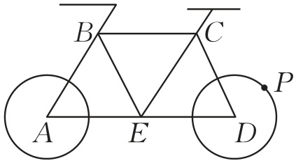
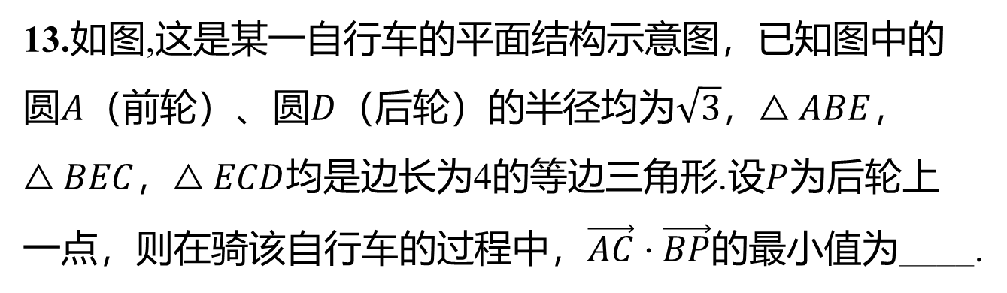
13.如图,这是某一自行车的平面结构示意图，已知图中的
圆$A$（前轮）、圆$D$（后轮）的半径均为$\sqrt{3}$，$△ABE$ ，
$△BEC$，$△ECD$均是边长为4的等边三角形.设$P$ 为后轮上
一点，则在骑该自行车的过程中，$\vec{AC}⋅\vec{BP}$ 的最小值为____.
12

Slide 27
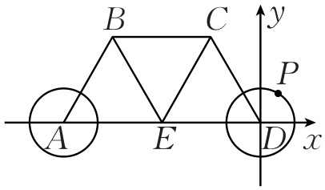
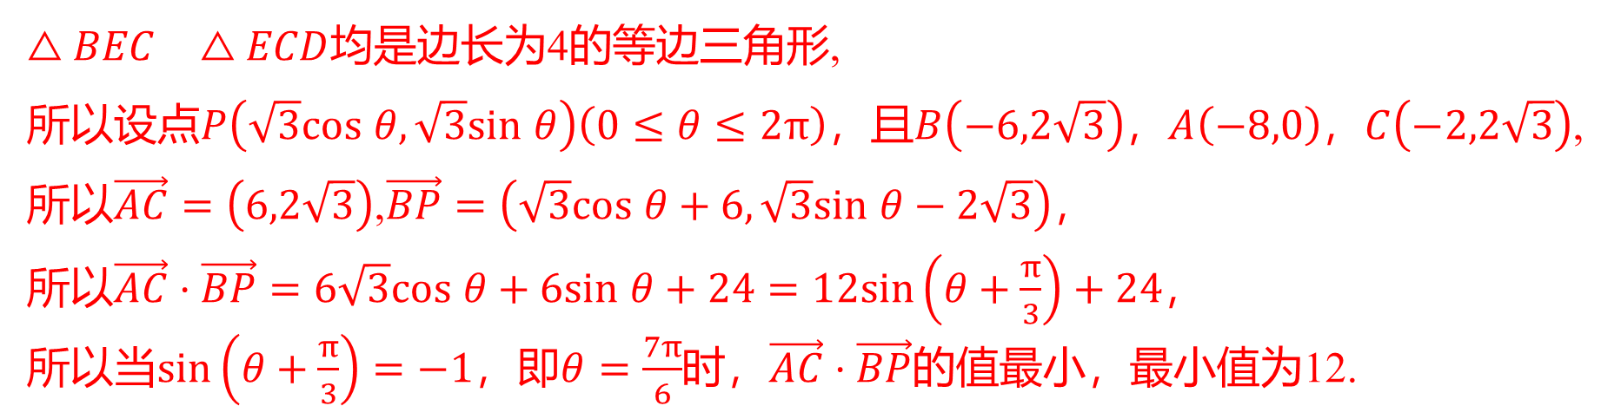
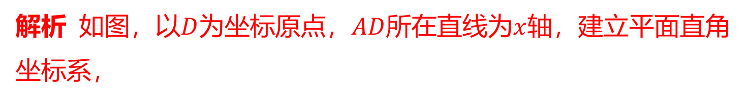
解析 如图，以$D$为坐标原点，$AD$所在直线为$x$ 轴，建立平面直角
坐标系，
因为圆$A$（前轮），圆$D$（后轮）的半径均为$\sqrt{3}$，$△ABE$ ，
$△BEC$，$△ECD$ 均是边长为4的等边三角形,
所以设点$P\left(\sqrt{3}cos θ,\sqrt{3}sin θ\right)\left(0≤θ≤2π\right)$，且$B\left(−6,2\sqrt{3}\right)$，$A\left(−8,0\right)$，$C\left(−2,2\sqrt{3}\right)$ ,
所以$\vec{AC}=\left(6,2\sqrt{3}\right)$,$\vec{BP}=\left(\sqrt{3}cos θ+6,\sqrt{3}sin θ−2\sqrt{3}\right)$ ，
所以$\vec{AC}⋅\vec{BP}=6\sqrt{3}cos θ+6sin θ+24=12sin\left(θ+\frac{π}{3}\right)+24$ ，
所以当$sin\left(θ+\frac{π}{3}\right)=−1$，即$θ=\frac{7π}{6}$时，$\vec{AC}⋅\vec{BP}$ 的值最小，最小值为12.

Slide 28
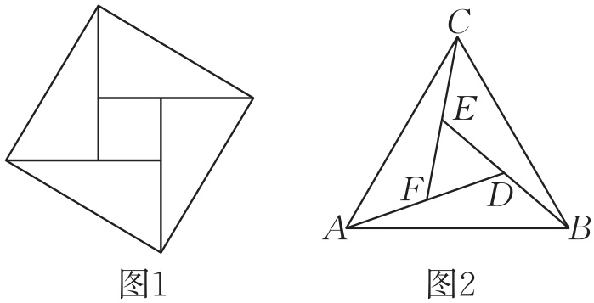


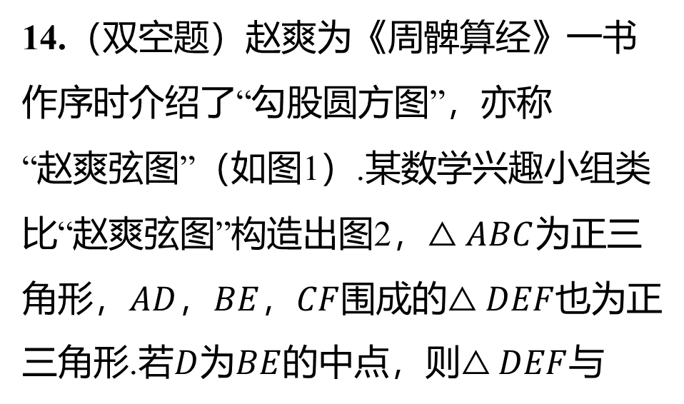
14.（双空题）赵爽为《周髀算经》一书
作序时介绍了“勾股圆方图”，亦称
“赵爽弦图”（如图1）.某数学兴趣小组类
比“赵爽弦图”构造出图2，$△ABC$ 为正三
角形，$AD$，$BE$，$CF$围成的$△DEF$ 也为正
三角形.若$D$为$BE$的中点，则$△DEF$ 与
$\frac{1}{7}$
$\frac{6}{7}$
$△ABC$的面积的比值为__；设$\vec{AD}=λ\vec{AB}+μ\vec{AC}$，则$λ+μ=$ __.

Slide 29
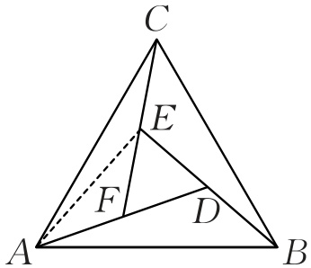
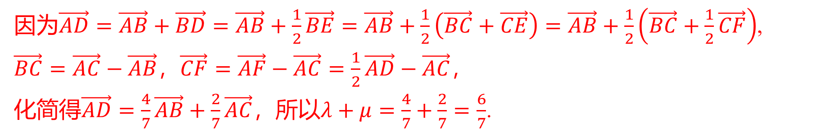
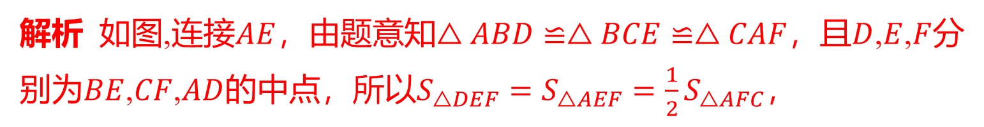
解析 如图,连接$AE$，由题意知$△ABD≌△BCE≌△CAF$，且$D$,$E$,$F$ 分
别为$BE$,$CF$,$AD$的中点，所以$S_{△DEF}=S_{△AEF}=\frac{1}{2}S_{△AFC}$ ，
$S_{△ABC}=S_{△AFC}+S_{△ABD}+S_{△BCE}+S_{△DEF}=7S_{△DEF}$,得$\frac{S_{△DEF}}{S_{△ABC}}=\frac{1}{7}$ .
因为$\vec{AD}=\vec{AB}+\vec{BD}=\vec{AB}+\frac{1}{2}\vec{BE}=\vec{AB}+\frac{1}{2}\left(\vec{BC}+\vec{CE}\right)=\vec{AB}+\frac{1}{2}\left(\vec{BC}+\frac{1}{2}\vec{CF}\right)$ ,
$\vec{BC}=\vec{AC}−\vec{AB}$，$\vec{CF}=\vec{AF}−\vec{AC}=\frac{1}{2}\vec{AD}−\vec{AC}$ ，
化简得$\vec{AD}=\frac{4}{7}\vec{AB}+\frac{2}{7}\vec{AC}$，所以$λ+μ=\frac{4}{7}+\frac{2}{7}=\frac{6}{7}$ .

Slide 30


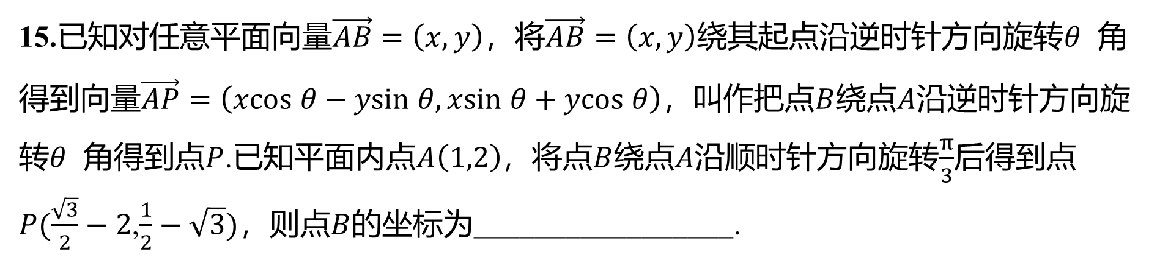
15.已知对任意平面向量$\vec{AB}=\left(x,y\right)$，将$\vec{AB}=\left(x,y\right)$绕其起点沿逆时针方向旋转$θ$ 角
得到向量$\vec{AP}=\left(xcos θ−ysin θ,xsin θ+ycos θ\right)$，叫作把点$B$绕点$A$ 沿逆时针方向旋
转$θ$ 角得到点$P$.已知平面内点$A\left(1,2\right)$，将点$B$绕点$A$沿顺时针方向旋转$\frac{π}{3}$ 后得到点
$P(\frac{\sqrt{3}}{2}−2$,$\frac{1}{2}−\sqrt{3})$，则点$B$ 的坐标为_________________.
$\left(1+\sqrt{3},2−2\sqrt{3}\right)$

Slide 31
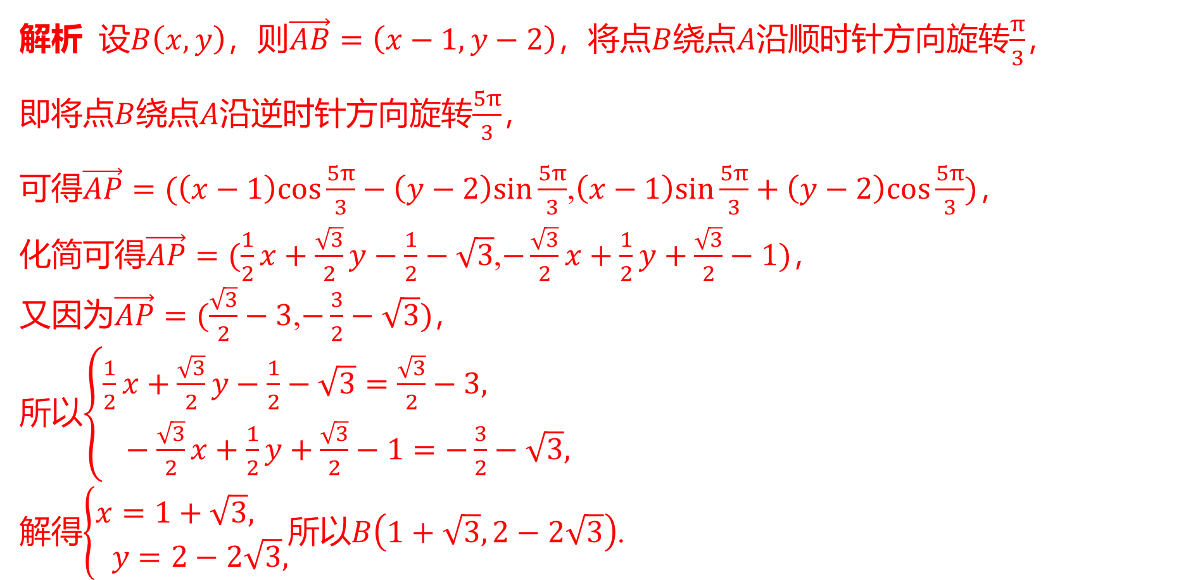
解析 设$B\left(x,y\right)$，则$\vec{AB}=\left(x−1,y−2\right)$，将点$B$绕点$A$沿顺时针方向旋转$\frac{π}{3}$ ，
即将点$B$绕点$A$沿逆时针方向旋转$\frac{5π}{3}$ ，
可得$\vec{AP}=(\left(x−1\right)cos\frac{5π}{3}−\left(y−2\right)sin\frac{5π}{3}$,$\left(x−1\right)sin\frac{5π}{3}+\left(y−2\right)cos\frac{5π}{3})$ ，
化简可得$\vec{AP}=(\frac{1}{2}x+\frac{\sqrt{3}}{2}y−\frac{1}{2}−\sqrt{3}$,$−\frac{\sqrt{3}}{2}x+\frac{1}{2}y+\frac{\sqrt{3}}{2}−1)$ ，
又因为$\vec{AP}=(\frac{\sqrt{3}}{2}−3$,$−\frac{3}{2}−\sqrt{3})$ ，
所以$\left\{\begin{aligned}&\frac{1}{2}x+\frac{\sqrt{3}}{2}y−\frac{1}{2}−\sqrt{3}=\frac{\sqrt{3}}{2}−3, \\ & −\frac{\sqrt{3}}{2}x+\frac{1}{2}y+\frac{\sqrt{3}}{2}−1=−\frac{3}{2}−\sqrt{3},\end{aligned}\right.$
解得$\left\{\begin{aligned}&x=1+\sqrt{3}, \\ & y=2−2\sqrt{3},\end{aligned}\right.$所以$B\left(1+\sqrt{3},2−2\sqrt{3}\right)$ .

Slide 32
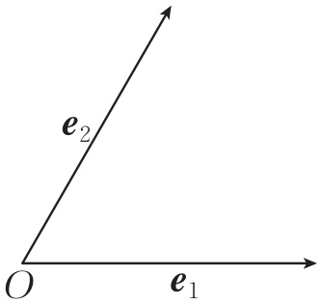


16.如图，平面向量$e_{1}$与$e_{2}$是单位向量，夹角为${60}^{∘}$ ，那么向量
$e_{1}$，$e_{2}$构成平面的一组基.若$a=xe_{1}+ye_{2}$ ，则将有序实数对
$\left(x,y\right)$称为向量$a$在这组基下的斜坐标，表示为$a=\left(x,y\right)$ .
（1）记向量$e_{1}=\vec{OA}$，$e_{2}=\vec{OB}$，求向量$\vec{AB}$ 在这组基下的斜
坐标；
（2）已知$a=\left(1,−1\right)$，$b=\left(2,0\right)$，求$a⋅b$ ；
（3）请以（2）中的问题为特例，提出一个一般性的问题，并解决问题.

Slide 33

解析 （1）$\vec{AB}=\vec{OB}−\vec{OA}=e_{2}−e_{1}=−e_{1}+e_{2}$，所以$\vec{AB}=\left(−1,1\right)$ .
（2）由已知得，$a=e_{1}−e_{2}$，$b=2e_{1}$ ，
$a⋅b=\left(e_{1}−e_{2}\right)⋅\left(2e_{1}\right)=2e_{1}^{2}−2e_{2}⋅e_{1}=2−2cos {60}^{∘}=1$ .
（3）设$a=\left(x_{1},y_{1}\right)$，$b=\left(x_{2},y_{2}\right)$，求$a⋅b$ .
$a=x_{1}e_{1}+y_{1}e_{2}$，$b=x_{2}e_{1}+y_{2}e_{2}$，则$a⋅b=\left(x_{1}e_{1}+y_{1}e_{2}\right)⋅\left(x_{2}e_{1}+y_{2}e_{2}\right)=x_{1}x_{2}e_{1}⋅e_{1}+x_{1}y_{2}e_{1}⋅e_{2}+y_{1}x_{2}e_{2}⋅e_{1}+y_{1}y_{2}e_{2}⋅e_{2}=x_{1}x_{2}e_{1}⋅e_{1}+y_{1}y_{2}e_{2}⋅e_{2}+\left(x_{1}y_{2}+y_{1}x_{2}\right)e_{2}⋅e_{1}=x_{1}x_{2}+y_{1}y_{2}+\frac{1}{2}\left(x_{1}y_{2}+y_{1}x_{2}\right)$ .

